Slide 1
Arquitetura da Informação
Pimentel
pimentel@uniriotec.br
UNIRIO, BSI
UNIRIO, BSI, Desenvolvimento de Páginas Web, Pimentel, 2010
/ 17

Slide 2
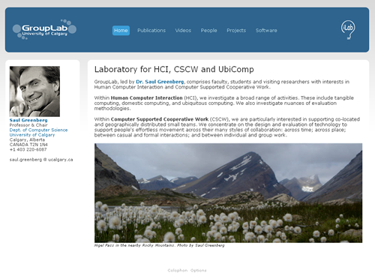
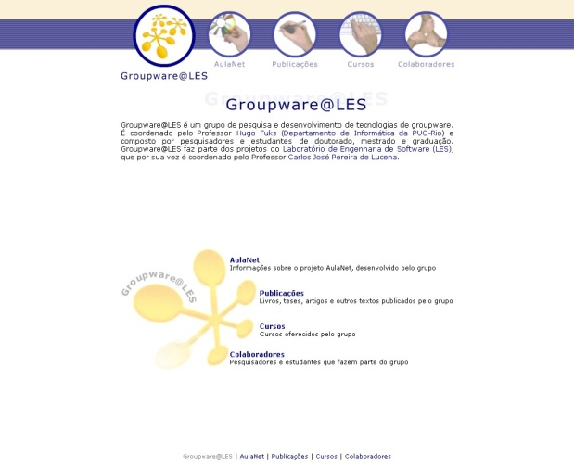
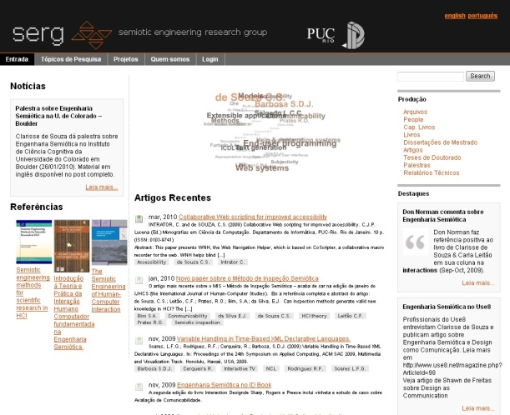
Análise dos concorrentes
Análise de produtos semelhantes para identificar:
  O que os seus potenciais consumidores conhecem
  Portfólios de produtos e serviços
  Formas de abordagem
  Padrões (conteúdo e interface)
GroupLab
Laboratory for HCI, CSCW and UbiComp
http://grouplab.cpsc.ucalgary.ca/
Groupware@LES
http://groupware.les.inf.puc-rio.br/
SERG
Semiotic Engineering Research Group
http://www.serg.inf.puc-rio.br/
UNIRIO, BSI, Desenvolvimento de Páginas Web, Pimentel, 2010
/ 17

Slide 3

Personas
UNIRIO, BSI, Desenvolvimento de Páginas Web, Pimentel, 2010
/ 17

Slide 4
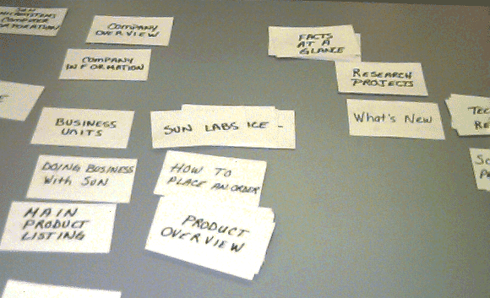
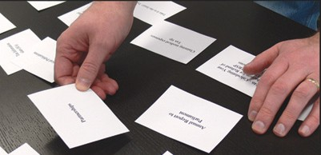
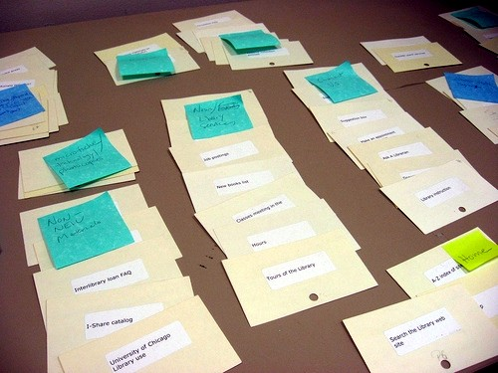
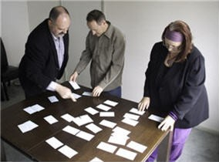
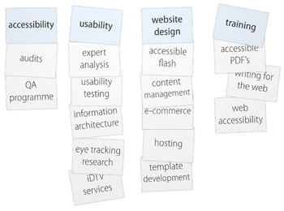
Técnica “Card Sorting”
UNIRIO, BSI, Desenvolvimento de Páginas Web, Pimentel, 2010
/ 17

Slide 5
Técnica “Card Sorting”
Objetivo: levantar e classificar informações (taxonomia):
  Menu de navegação
  Sistema de busca
Técnica para descobrir como os usuários organizam e classificam as informações (modelo mental dos usuários)
Abordagem centrada na experiência do usuário.
  Objetiva aumentar a probabilidade do usuário encontrar uma informação quando estiver navegando
  Um site deve ser compreendido pelo usuário , caso contrário, não fará sentido para o usuário
UNIRIO, BSI, Desenvolvimento de Páginas Web, Pimentel, 2010
/ 17

Slide 6
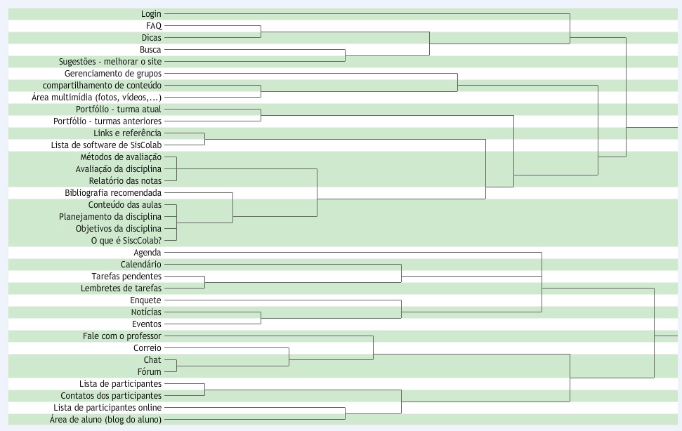
Técnica “Card Sorting”
Clusters
Resultado de um estudo para o site da disciplina “SisColab”
Card Sorting em grupo realizado pelo WebSort (http://websort.net/)
UNIRIO, BSI, Desenvolvimento de Páginas Web, Pimentel, 2010
/ 17

Slide 7
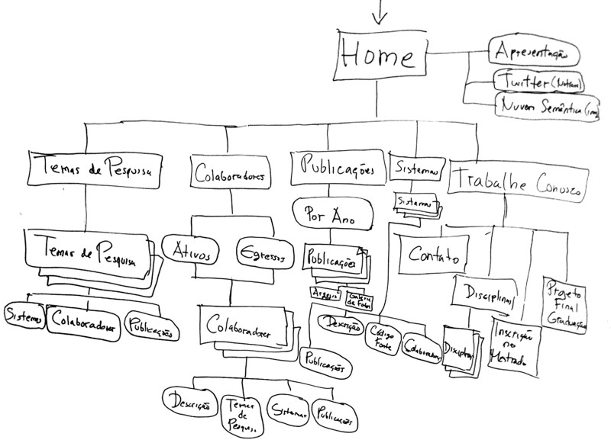
Mapa de páginas – rascunhando...
UNIRIO, BSI, Desenvolvimento de Páginas Web, Pimentel, 2010
/ 17

Slide 8
Mapa de páginas – formalizando...
ComunicaTEC
Grupo de Pesquisa
Notícias
(Twitter)
Temas de
Pesquisa
Publicações
Sistemas
Colaboradores
Pesquise
Conosco
Contato
Mestrado
Tema
Artigo (PDF)
Sistema
Pessoa
Projeto Final de Graduação
Apresentação
(PPT)
Disciplinas
Código Fonte
Currículo
(Lattes)
Sistemas para Colaboração
Fotos
(Flicker)
Modelagem de Sistemas de Inform.
Desenvolvimento de Páginas Web
Informática em Educação
UNIRIO, BSI, Desenvolvimento de Páginas Web, Pimentel, 2010
/ 17

Slide 9
Notação
Limita a expressão para focaliza aspectos selecionados
Linguagem compartilhada entre os participantes
Sintaxe consistente, Semântica compartilhada
Mapa de Páginas do Site: Diagrama de Garrett
  http://iainstitute.org/pt/translations/000332.html
  http://fatorw.com/internet/ai/como-construir-sitemap/
Página
Catálogo de Páginas
Documento
Ligação entre páginas
UNIRIO, BSI, Desenvolvimento de Páginas Web, Pimentel, 2010
/ 17

Slide 10


Analisar e Projetar ANTES de construir
VISÃO
IMPLEMENTAÇÃO (VERSÃO ATUAL)
UNIRIO, BSI, Desenvolvimento de Páginas Web, Pimentel, 2010
/ 17

Slide 11
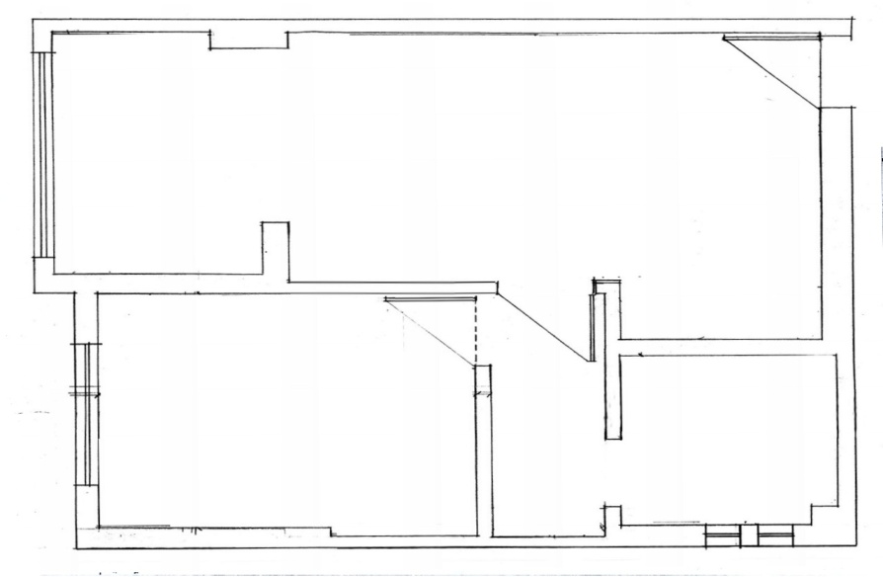
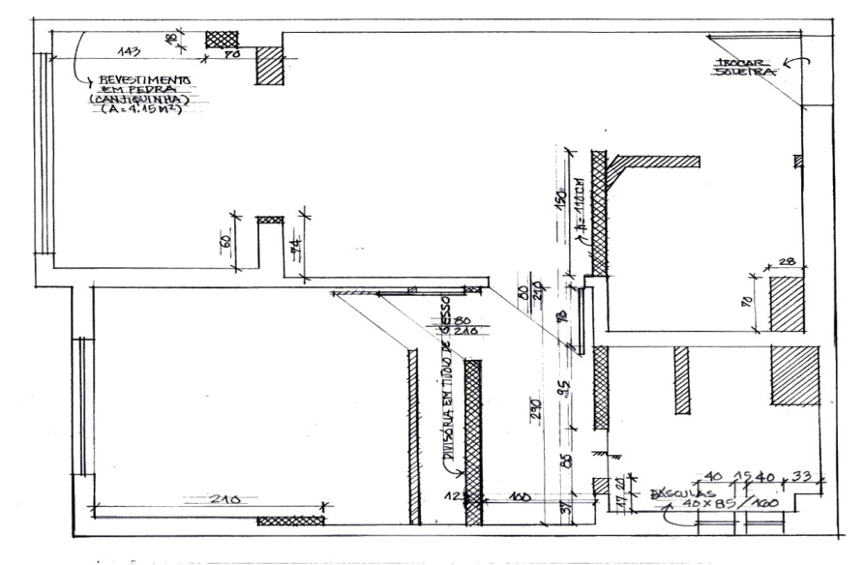
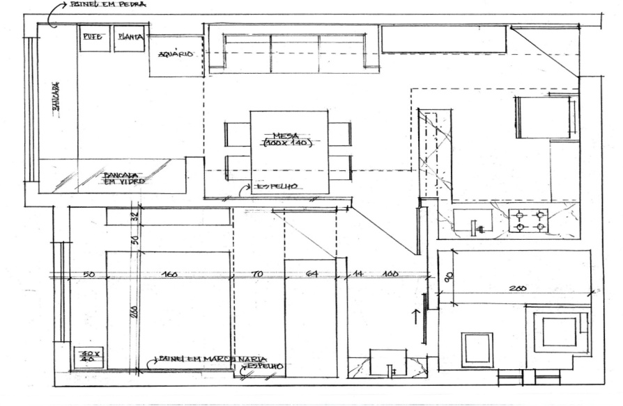
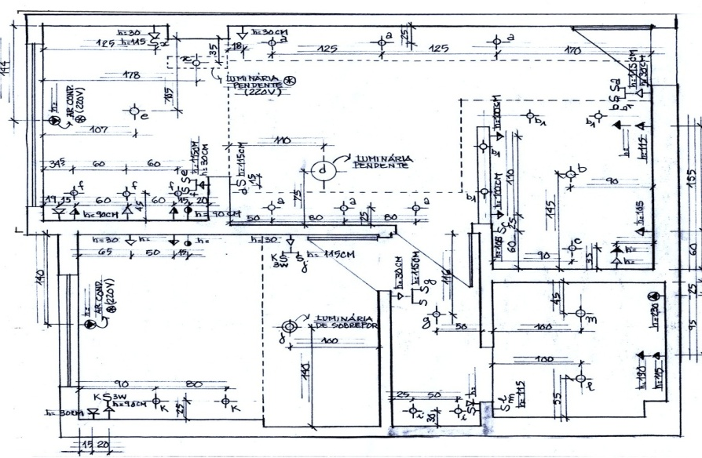
Diferentes diagramas correlacionados
PLANTA BAIXA
PAREDES (CONSTRUIR X DESTRUIR)
LAYOUT (PROGRAMAÇÃO)
ELÉTRICA
UNIRIO, BSI, Desenvolvimento de Páginas Web, Pimentel, 2010
/ 17

Slide 12
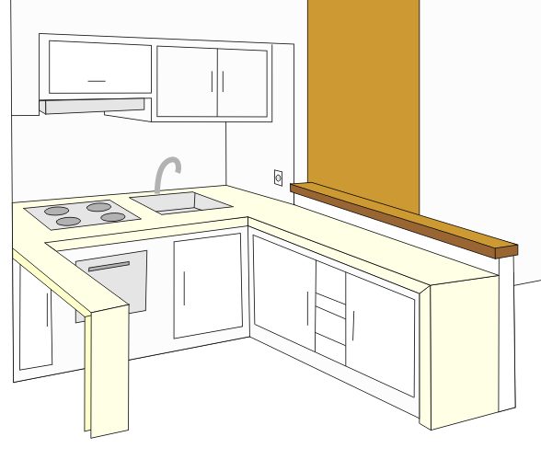
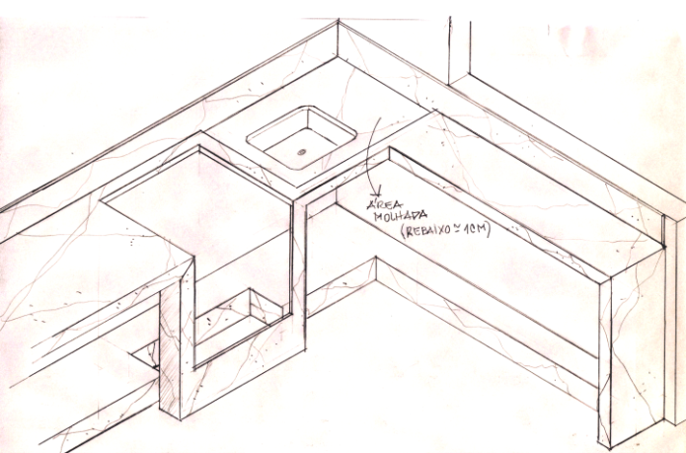
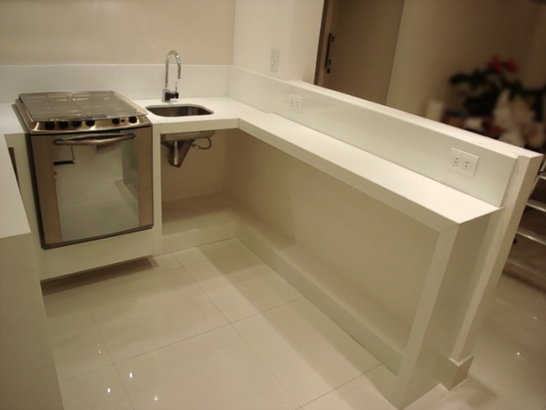
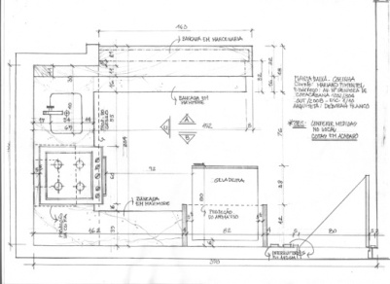
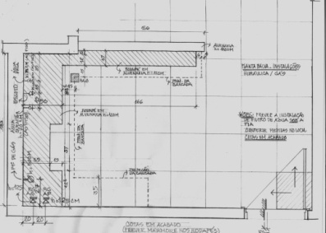
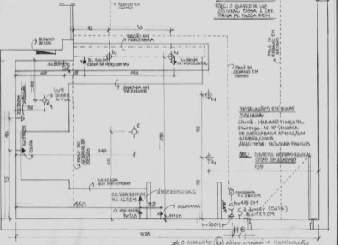
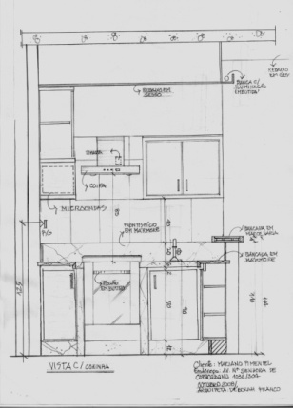
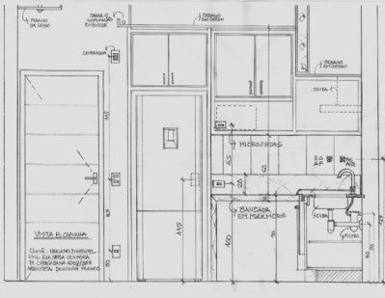
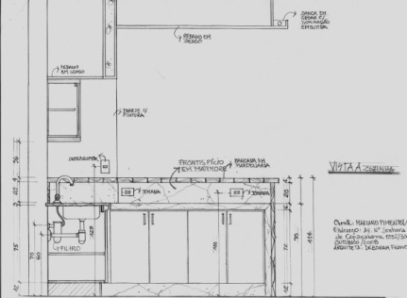
Esboçado → Detalhado → Implementado
UNIRIO, BSI, Desenvolvimento de Páginas Web, Pimentel, 2010
/ 17

Slide 13
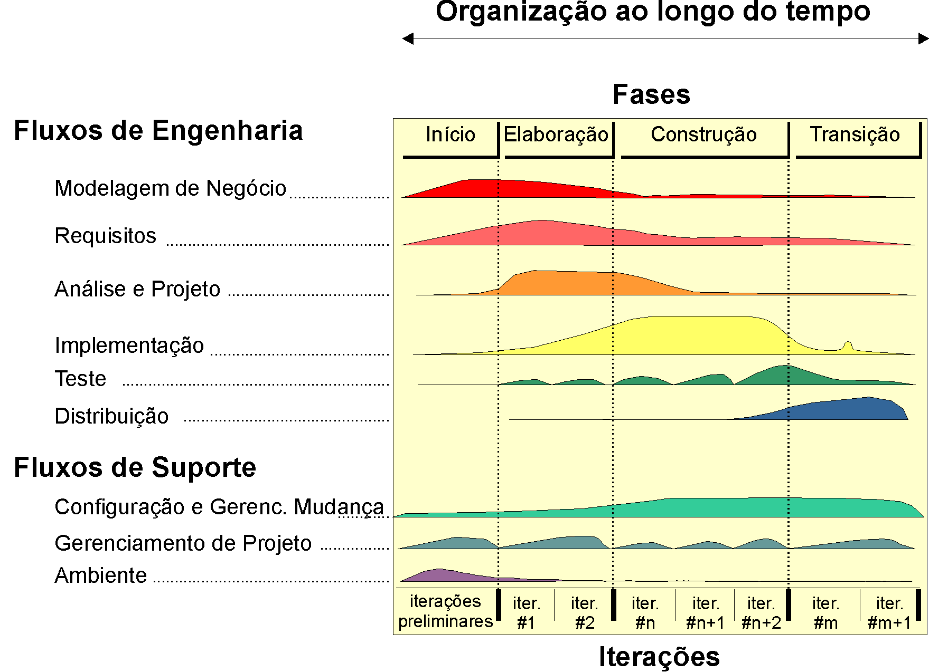
Engenharia de software
UNIRIO, BSI, Desenvolvimento de Páginas Web, Pimentel, 2010
/ 17

Slide 14
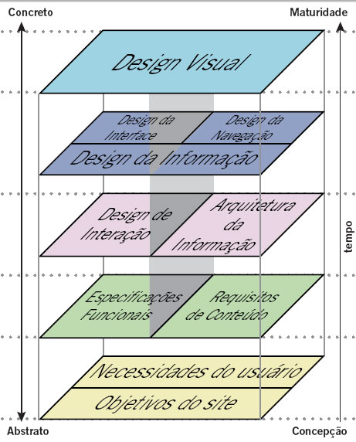
Análise e Projeto de sites
(Garret, 2003)
“The Elements of User Experience”
http://jjg.net/ia
UNIRIO, BSI, Desenvolvimento de Páginas Web, Pimentel, 2010
/ 17

Slide 15
Análise e Projeto de sites
Conteúdo:
Textos e Imagens
Templates
(Identidade Visual)
Mecanismos de Navegação
WireFrame
(Diagramação)
Estruturação do
Espaço Informacional
Mapa do Site
Informações e
Hierarquia (taxonomia)
Ex.: Brainstorming e CardSorting
(Garret, 2003)
“The Elements of User Experience”
http://jjg.net/ia
UNIRIO, BSI, Desenvolvimento de Páginas Web, Pimentel, 2010
/ 17

Slide 16
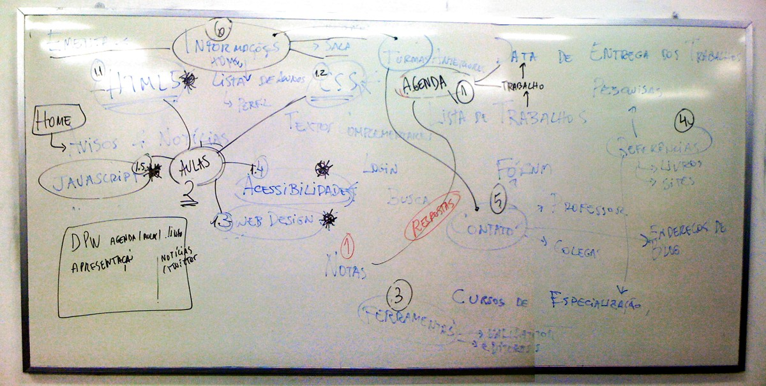
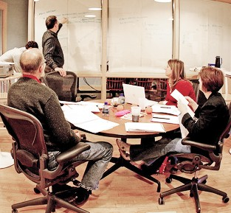
Técnica “Brainstorming”(tempestade de idéias)
UNIRIO, BSI, Desenvolvimento de Páginas Web, Pimentel, 2010
/ 17

Slide 17
Técnica “Brainstorming”(tempestade de idéias)
Técnica para levantamento em grupo de informações
Princípios:
  Quantidade e Qualidade: gerar o máximo de idéias possíveis, da quantidade vem a qualidade
  Atraso do julgamento: durante a geração de idéias, não julgar as idéias enunciadas para não inibir a participação
Seleção (julgamento) e organização de idéias somente após a sessão de brainstorming.
  http://pt.wikipedia.org/wiki/Brainstorming
UNIRIO, BSI, Desenvolvimento de Páginas Web, Pimentel, 2010
/ 17

